Slide 1
Klaipėdos lopšelis – darželis „Pušaitė“
„Ežiukų“ grupės kūrybinis projektas
„SEKU, SEKU PASAKĄ“

Slide 2
- Projekto trukmė 2021-04 mėnuo.
Projektą organizuoja bei koordinuoja Klaipėdos lopšelio-darželio „Pušaitė“ vyresnioji logopedė Jurgita Gelčienė
Projekte dalyvauja „Ežiukų“ grupės ugdytiniai, amžius 4-5metai
-

Slide 3
Projekto tikslas: - ugdyti rišliąją kalbą, skatinti meninę raišką mokantis inscenizuoti, iliustruoti ir sekti pasakas.
1 uždavinys
Gerinti vaikų girdimojo dėmesio koncentraciją, mokantis klausytis ir įsiminti tai, ką sako kitas.
2 uždavinys
Ugdyti gebėjimą savarankiškai kurti trumpus vaidinimo siužetus, pasakojimus.
3 uždavinys Organizuojant kūrybinę veiklą, įtraukti vaikus į pasakų pasaulį naudojant
STEAM idėjas.

Slide 4
PROJEKTO AKTUALUMAS
Vaikas susipažįsta su pasakų pasauliu, kai tik pradeda kalbėti. Pasakos moko išreikšti savo jausmus, įvardinti ir suprasti. Klausydamiesi pasakų, jas kurdami ar vaidindami vaikai iš naujo gyvena savo mėgstamo personažo gyvenimą. Pasakos daro įtaką visam vaiko ugdymui ir asmenybės raidai: vaizduotei, smalsumui, ugdo kalbą, plečia žodyną, nustato dialogo pagrindus, padeda jiems geriau suprasti save ir kitus, pajusti ne tik savo, bet ir kitų norus ir emocijas. Šiuolaikiniams vaikams nepakanka tik klausytis skaitomų pasakų, jie trokšta aktyvios veiklos, kuri skatintų tyrinėti, kūrybiškai veikti. Dabartiniai vaikai yra žingeidūs, smalsūs, trokštantys veiklos, veiksmo, judėjimo ir sudominimo. Šio kūrybinio projekto metu, siekiau, kad kiekviena veikla būtų įvairi, sudominanti ir skatinanti fantazuoti, įtraukianti kiekvieną vaiką kaip veikėją.

Slide 5
Pirmoji mūsų pasaka – ukrainiečių liaudies pasaka „Stebuklinga pirštinė“. Skaitėme pasaką, atlikome užduotis, reikalaujančias pasakos analizės, lavinome smulkiąją motoriką ir foneminę klausą.

Slide 7
Antrąją savaitę pradėjome su pasakomis „Raudonkepuraitė“ ir „Ropė“. Kartu sekėme pasakas, aptarėme personažus, atlikome pirštukų mankštelę, ypatingą dėmesį skyrėme gramatiniam kalbos taisyklingumui.

Slide 8
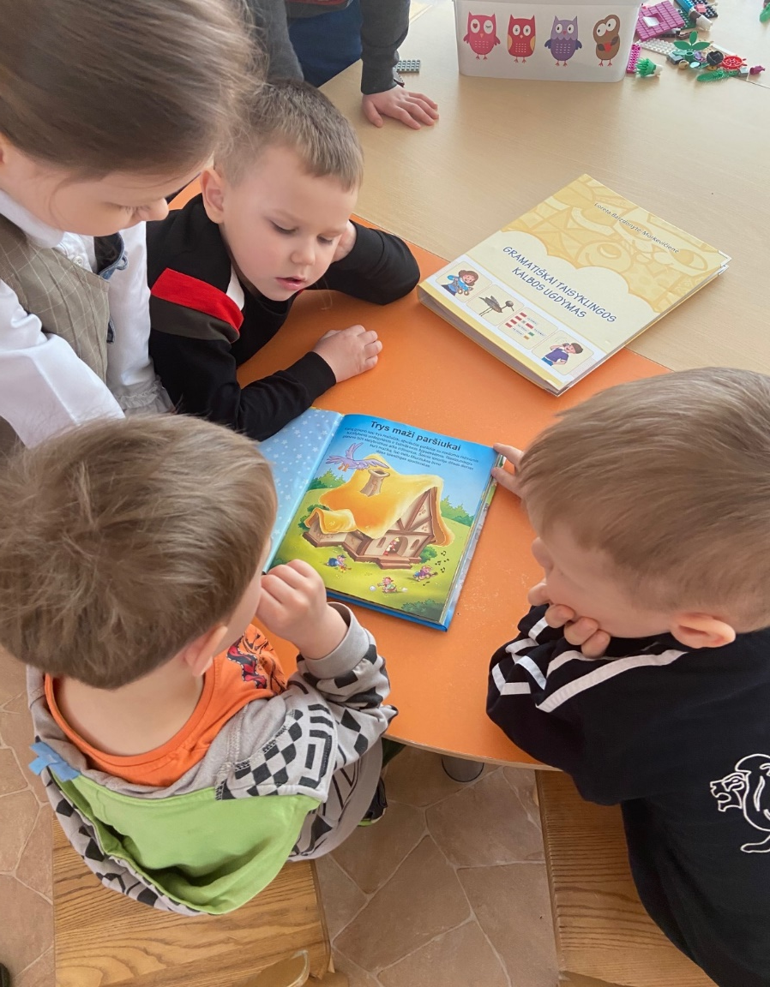

Slide 10
Trečioji projekto savaitė prasidėjo su pasakomis, kurias reikia sudėti pagal įvykių seką ir eiliškumą. Kortelių pagalba dėliojome pasakas, pagal schemą jas sekėme.

Slide 11
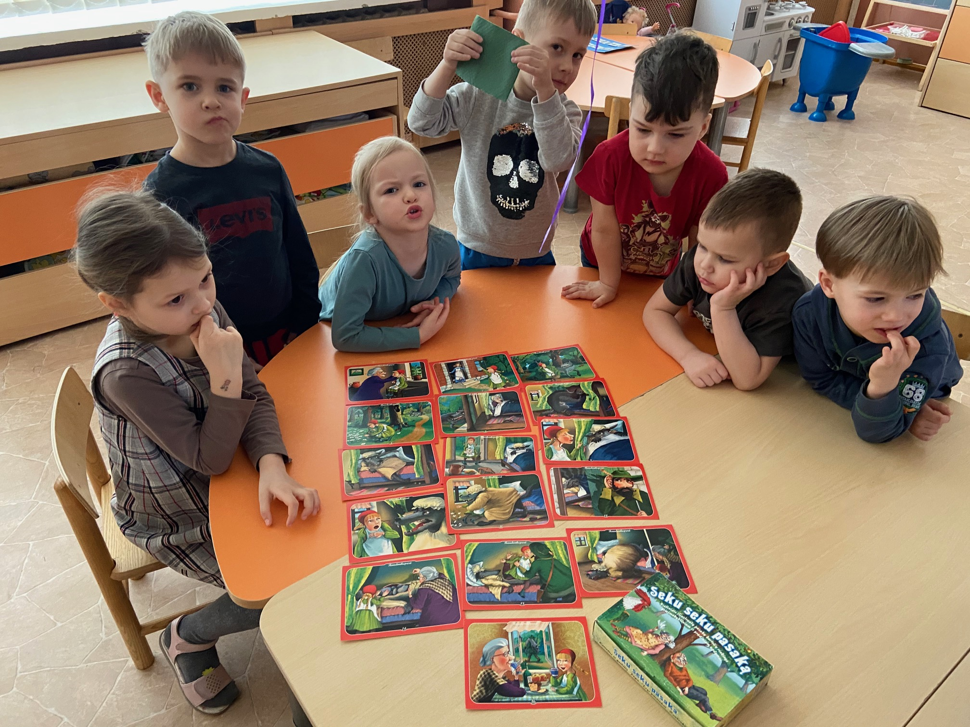

Slide 12
Ketvirtąją projekto savaitę balsavome ir rinkome pačią mėgstamiausią grupės pasaką. Grupės „Ežiukai“ mėgstamiausia pasaka buvo išrinkta pasaka ,,Trys paršiukai“. Vaikučiai inscenizavo šią pasaką naudodami savo sukurtus pasakų personažus. Inscenizuojant pasaką ,,Trys paršiukai“ visi stengėsi balso intonacija, kūno judesiais perteikti pasirinktą personažą. Pasitelkiant STEAM inžinerinius metodus, vaikai statė, kūrė, konstravo namelius iš įvairių priemonių: kaladėlių, lego bei gamtinės medžiagos. Konstruodami, kurdami kartu vaikai mokėsi dirbti komandoje ir draugiškai sutarti. Džiugu buvo stebėti, kaip pasakos kūrimas ir improvizacijos skatina mažųjų vaizduotę, kūrybiškumą bei lavina kalbą.

Slide 13
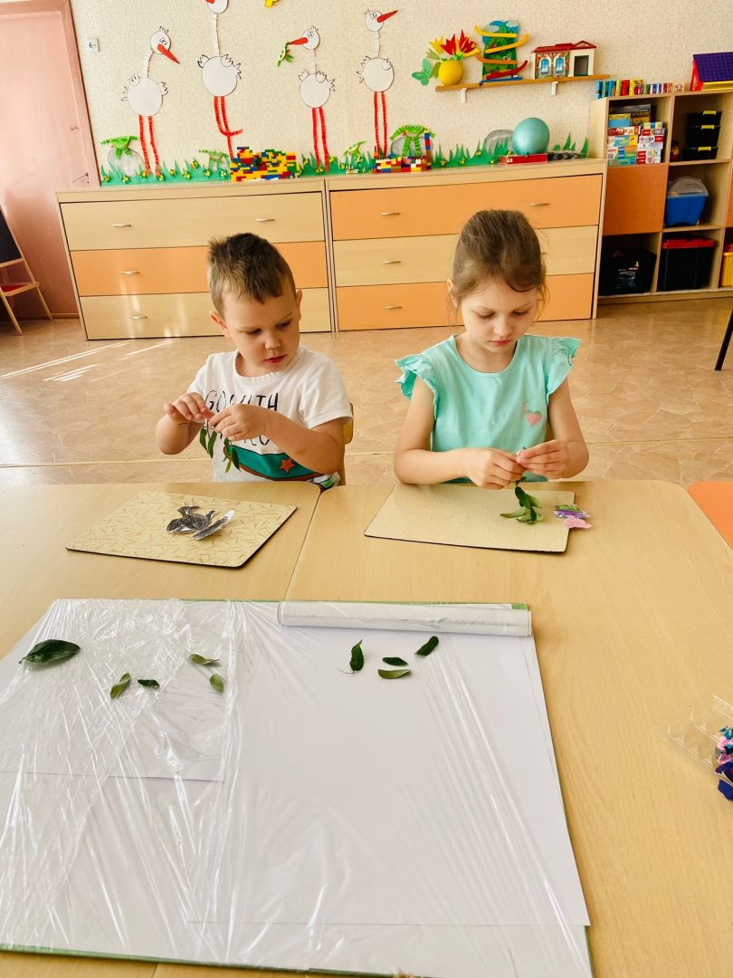
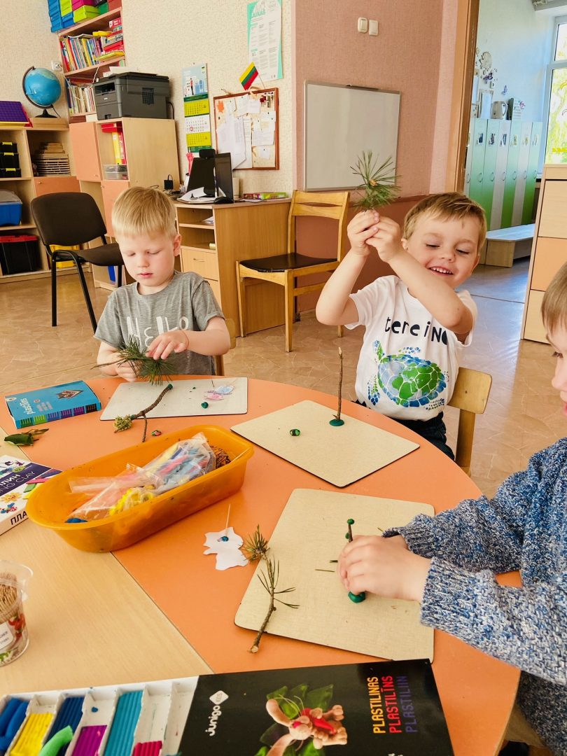
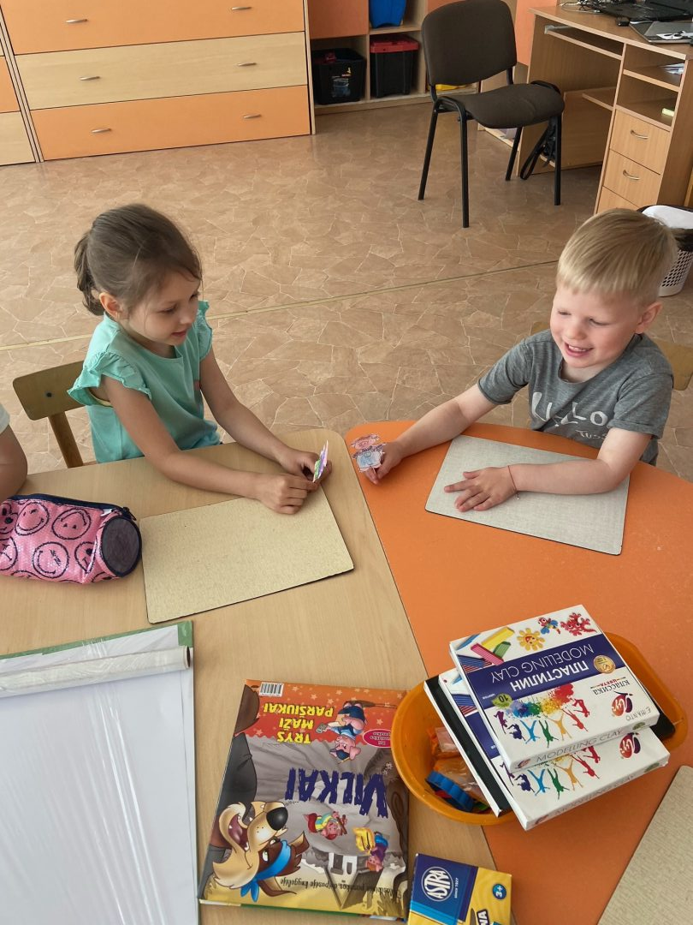

Slide 14
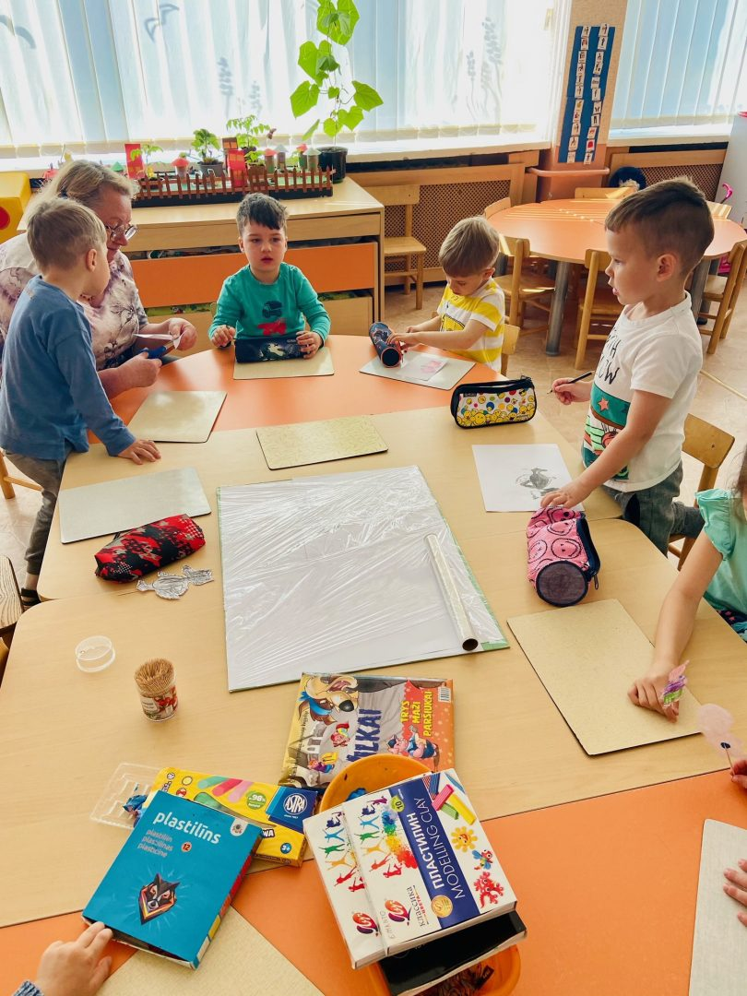
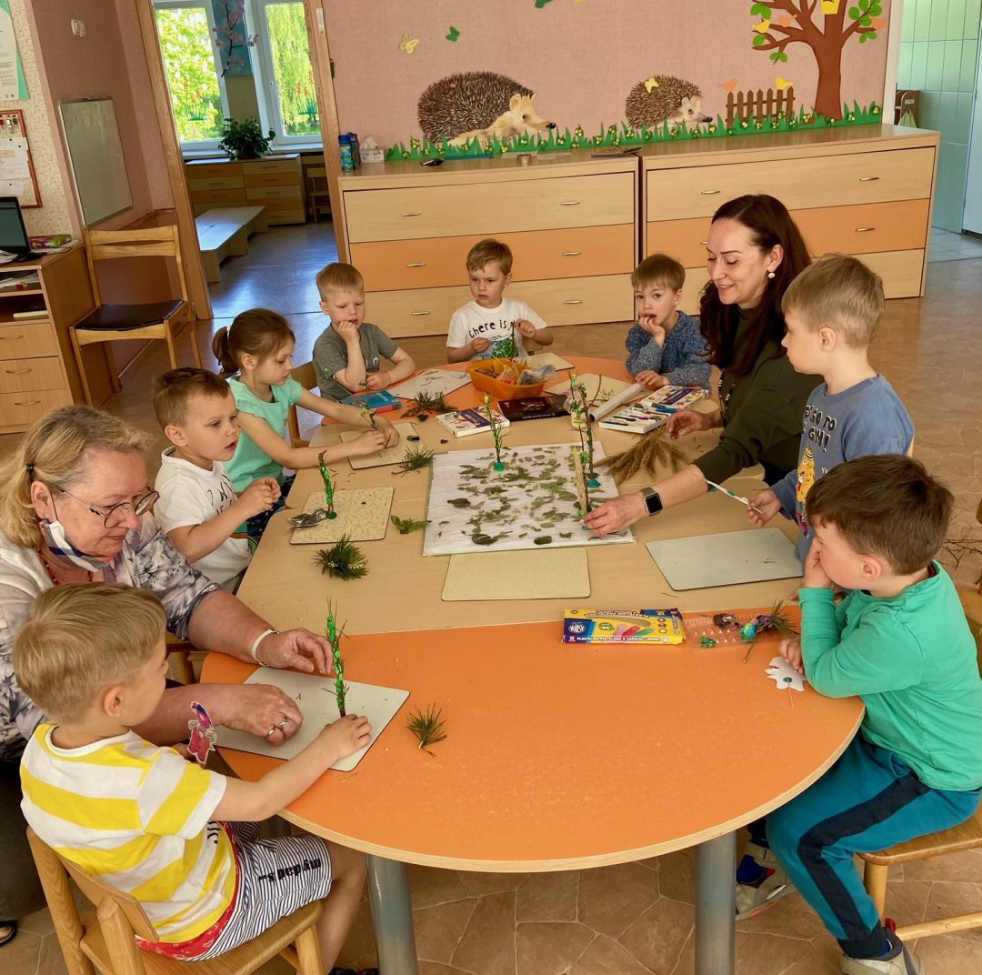

Slide 15
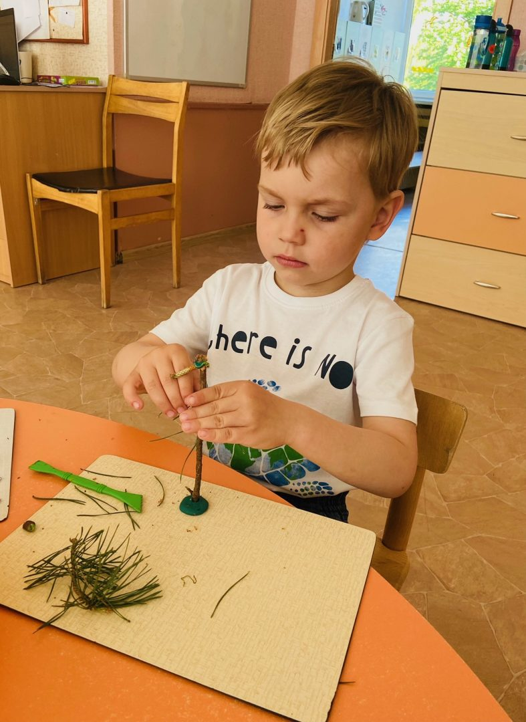
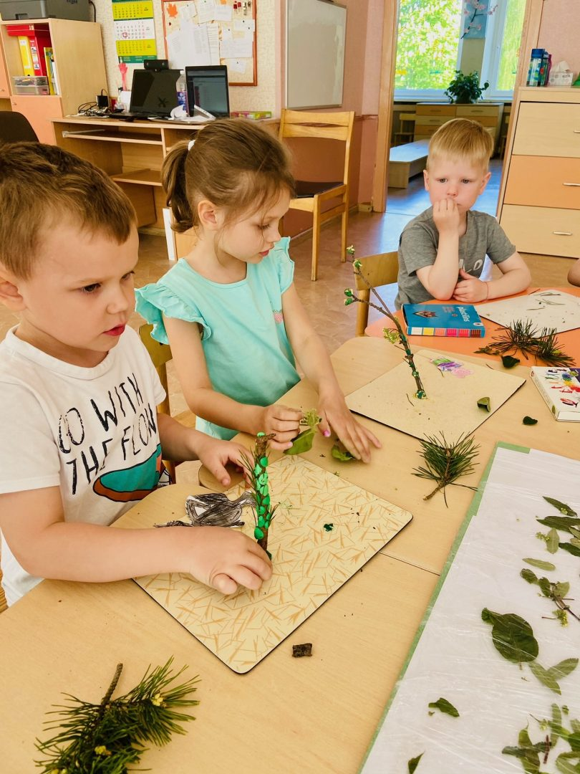
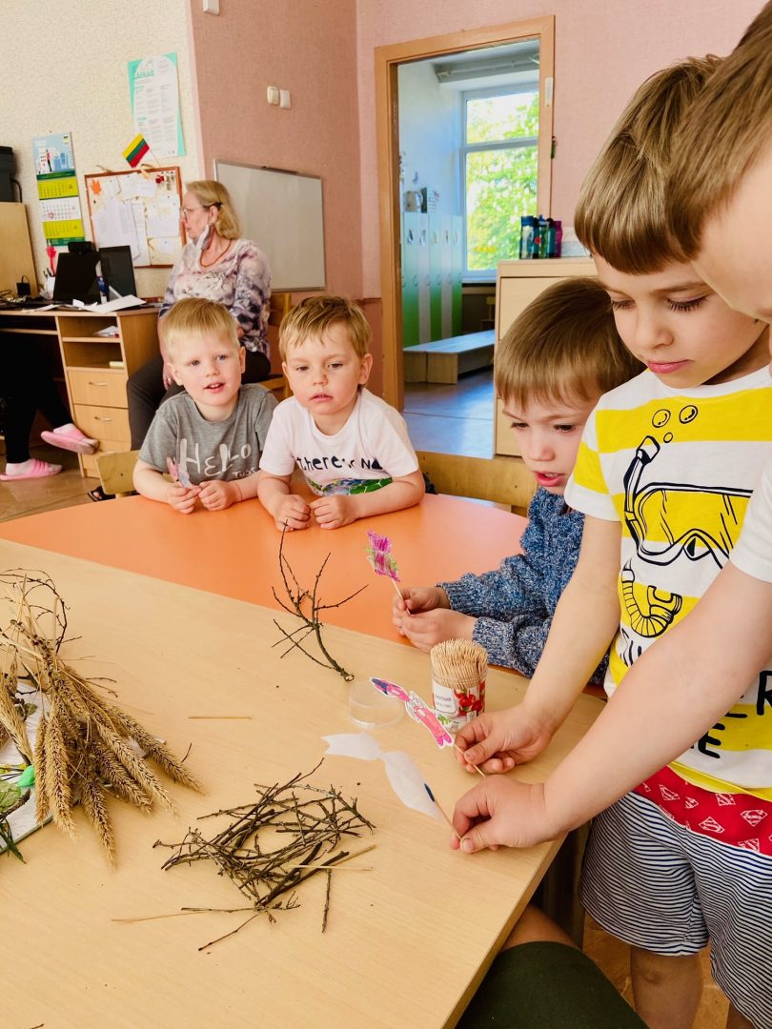

Slide 16
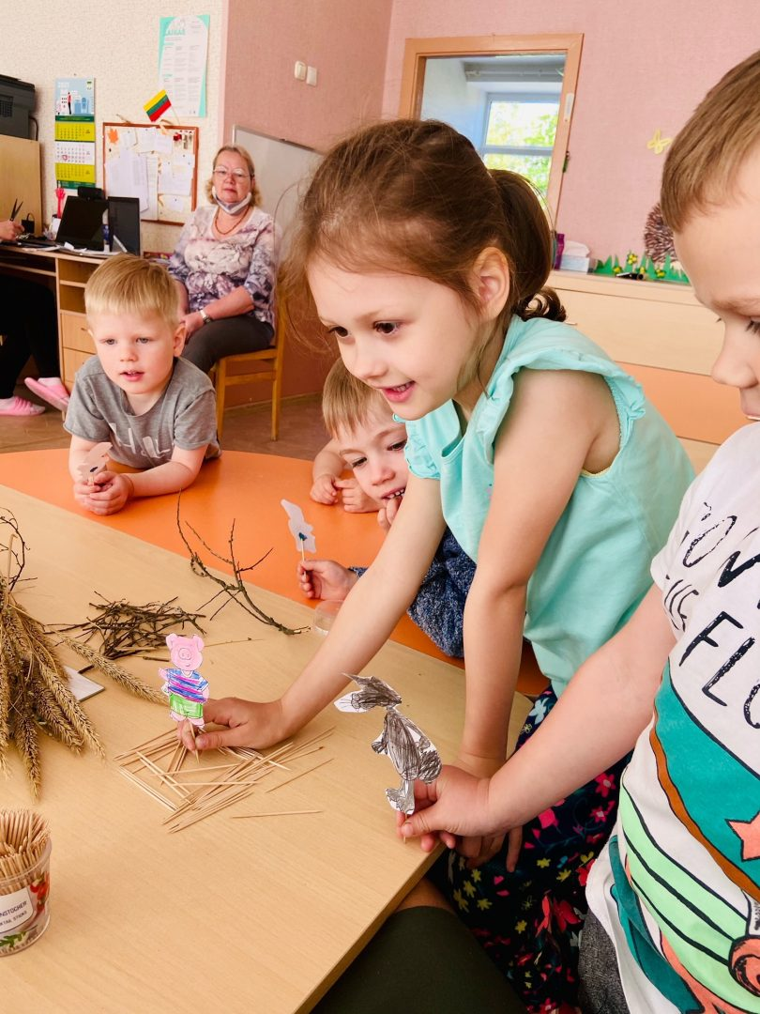
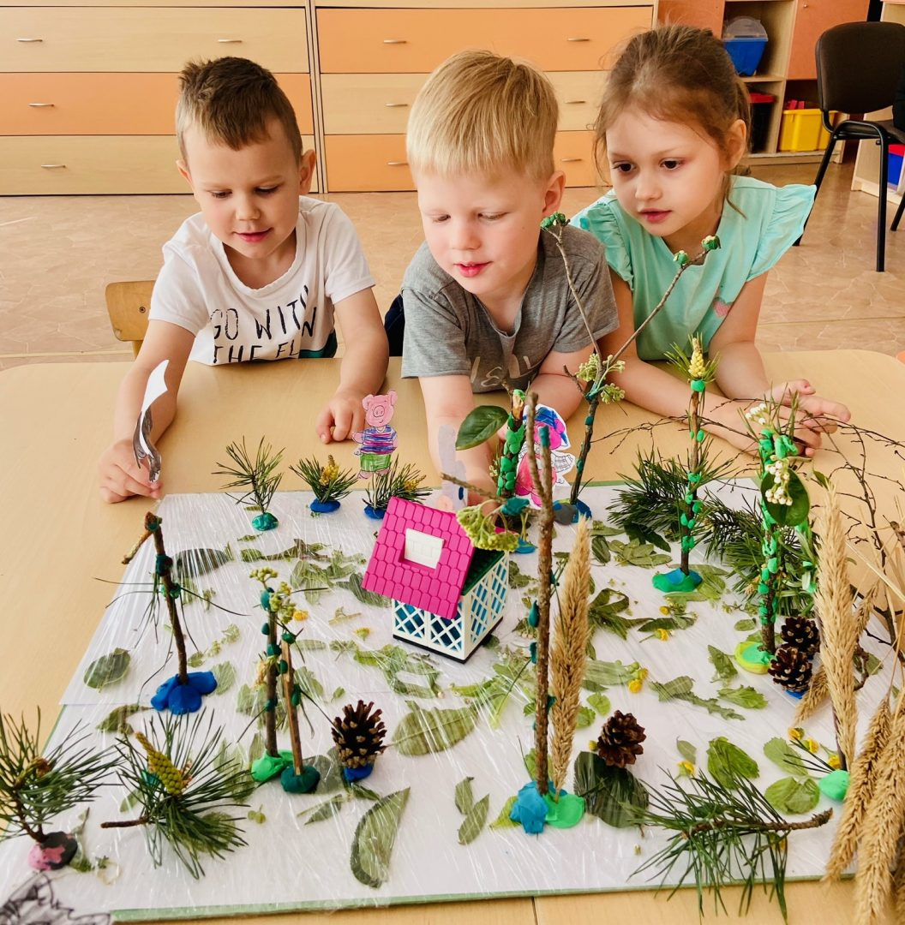

Slide 17
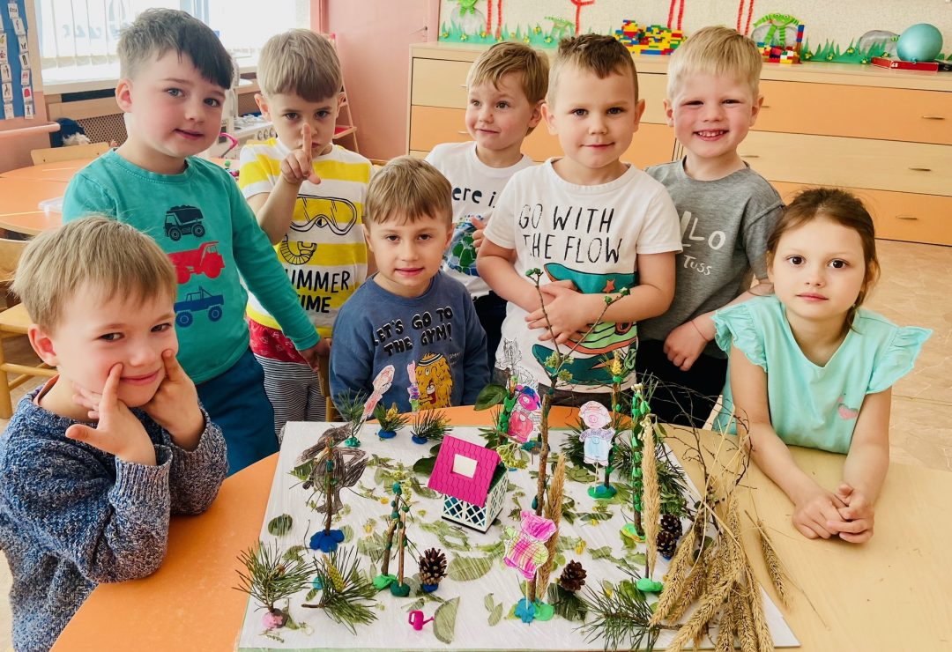

Slide 18
Idėja integruoti STEAM veiklas į pasakų kūrimo procesą buvo įgyvendinta. Vaikai patyrė daug teigiamų emocinių reakcijų: susidomėjimo, nuostabos, žingeidumo, pasiekto rezultato džiaugsmo, bendrystės vienų su kitais jausmo. Tai paskatino vaikus daugiau domėtis, klausinėti, pasakoti apie patirtus įspūdžius. Daug kūrybinių pastangų vaikams prireikė statant namelius iš įvairių detalių. Smulkios detalės, bei kitokios konstrukcijos (pagaliukai + plastilinas) reikalauja didesnio vaikų susikaupimo, sensorinių sugebėjimų. Po projekto, su vaikais sutarėme, kad jie galės tęsti kūrybinį procesą, sugalvodami vis naujų pasakėlių ir jas paįvairindami bandymais, eksperimentais, statinių konstravimu.

Slide 19
Kūrybinis projektas „Seku, seku pasaką“ pateisino visus keltus lūkesčius: veiklos buvo inovatyvios, kūrybingos, atitinkančios šiuolaikinio vaiko poreikius, o svarbiausia – vaikai buvo aktyvūs projekto dalyviai.

